Slide 1
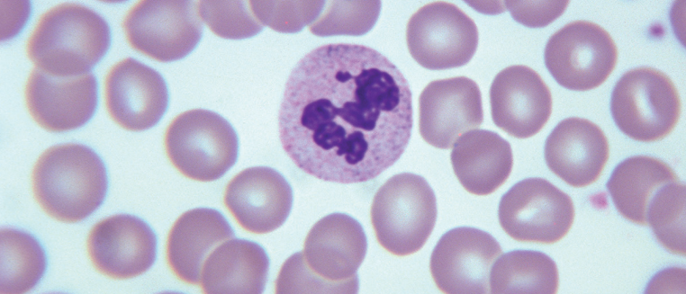
سالم الجـــــــــــــابري

Slide 2
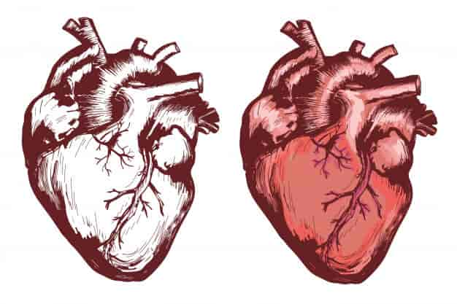
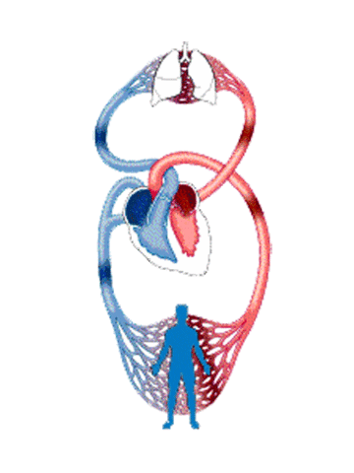
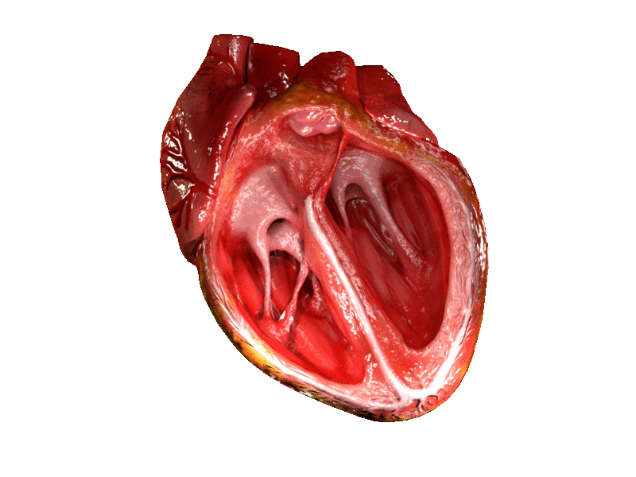
سالم الجـــــــــــــابري

Slide 3
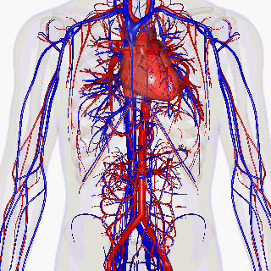
فائدته
هــــو
مزودة بــ
تسمى
تسمى
صمامات القلب و الاوعية الدموية تدفق الدم في اتجاه واحد
تضمن
يجعل الدم يتدفق في الاوعية الدموية باستمرار
فائدته

Slide 4
سالم الجـــــــــــــابري

Slide 5
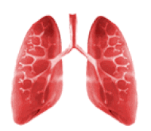
الرئتين
الجانب الايمن
الجانب الايسر
القلب
خلايا الجسم

Slide 6
سالم الجـــــــــــــابري

Slide 7
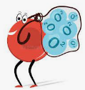
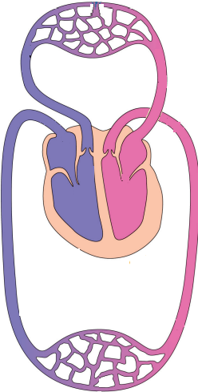
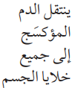
الدورة الرئوية
دم مؤكسج
الجهاز الذي يشمل التكامل بين الدورتين
الجهاز الدوري المزدوج
يسمــى
الجانب الايمن
الجانب الايسر
دم غير مؤكسج
الدورة الجهازية

Slide 8
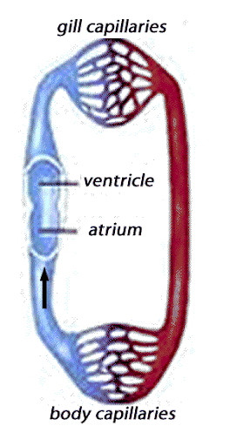
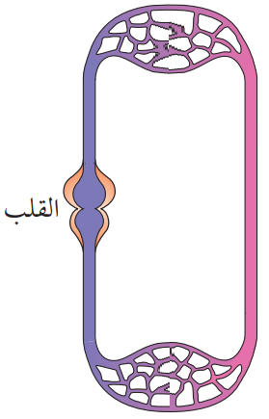
يسمـــــى
الجهاز الدوري المفرد

Slide 9
الجهاز الدوري المفرد
الجهاز الدوري المزدوج
بطئ
سريع
سرعة نقل الدم
السبب

Slide 10
اختر الإجابة الصحيحة:
- يتأكسج الدم في :
أ- القلب ب- الرئتين
ج- خلايا الجسم د- الصمامات
اختر الإجابة الصحيحة:
- الجزء الذي يحتوي على دم مؤكسج :
أ- الاذين الأيمن ب- الاذين الايسر
ج- البطين الأيمن د- الصمامات
سالم الجـــــــــــــابري

Slide 11
سالم الجـــــــــــــابري

Slide 12
سالم الجـــــــــــــابري

Slide 13
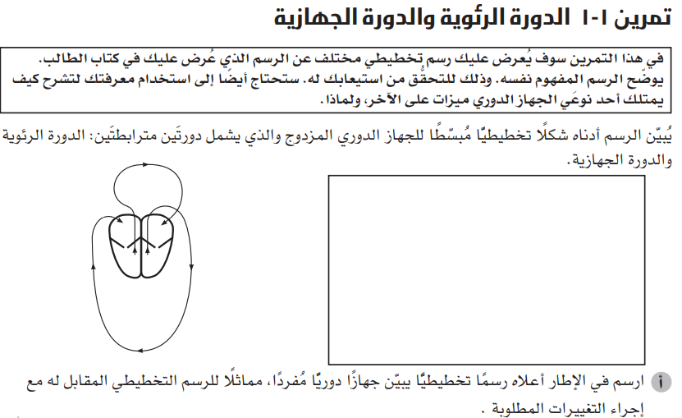
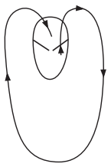

Slide 14
سالم الجـــــــــــــابري

